Slide 1
« Blockchain et partage de l’énergie »
David Vangulick, doctorant Université de Liège

Slide 2
Agenda
Introduction
Definitions
Concepts
Création d’un bloc
Rôle du mineur
Choix d’une blockchain
Le secteur de l’énergie
Preuve d’enjeu
Preuve de travail
Proposition d’une chaîne synchronisée
Conclusion

Slide 3
Introduction
Parler de blockchain …
C’est ouvrir une porte vers l’inconnu
C’est faire un pas dans un monde étrange
C’est humblement admettre que tout savoir est impossible

Slide 4
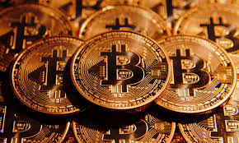
Définitions
Le blockchain n’est pas:
Le Bitcoin, l’Ethereum, le litcoin …
Réservé au dark (deep) web
Le moyen trouvé par des organisations mafieuses voire terroristes désireuses de passé en dessous des radars des autorités
Un truc de “crypto-punko-anarcho-Trotkiste”

Slide 5
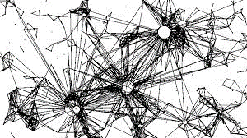
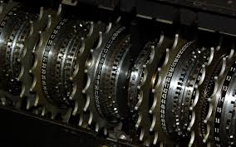
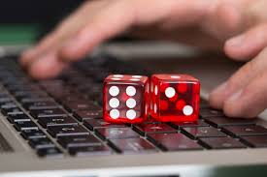
Définitions
Blockchain est
Un registre ouvert et distribué qui permet d'enregistrer efficacement, de manière vérifiable et permanente les transactions entre deux parties.
(*) M. Iansiti and K. R. Lakhani, “The truth about blockchain,” Harvard Business Review, vol. 95, no. 1, pp. 118–127, 2017.
Un ensemble de technologies de cryptographie et de l’information mises ensemble pour créer un système robuste basé sur les theories du jeu et le consensus.

Slide 6
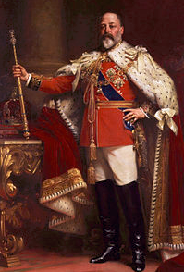
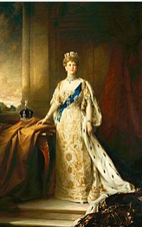
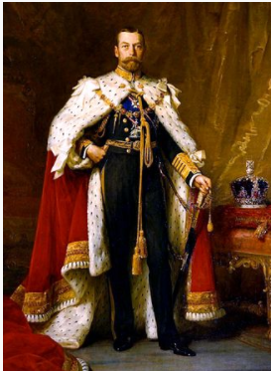
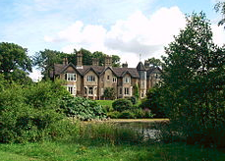
Concepts
Faire un échange = créer une transaction
Prenons un exemple: le roi Edouard VII aimerait donner une maison à George (futur roi) et à sa future épouse Victoria Mary (future Queen Mary)
Transaction
York Cottage
King Edward VII
Victoria Mary
Georges

Slide 7
Concepts
Pour créer une transaction valide,
Vous devez d'abord prouver la propriété de ce que vous voulez échanger
Parce que vous l'avez reçu de quelqu'un (et que nous pouvons revenir à l'origine)
Parce que vous avez le droit de le créer (après tout, il est roi)
Vous devez connaître le destinataire
L'expéditeur doit signer
York Cottage
Construit en 1771, acheté par la reine Victoria et donné à Édouard VII

Slide 8
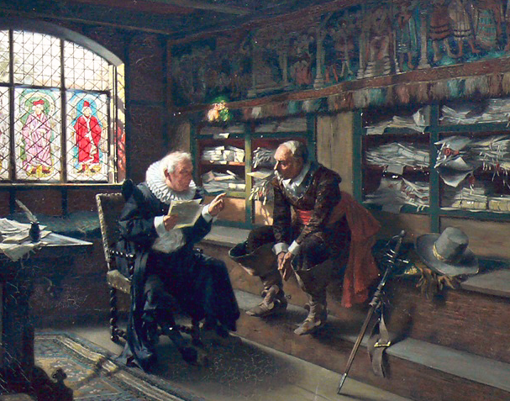
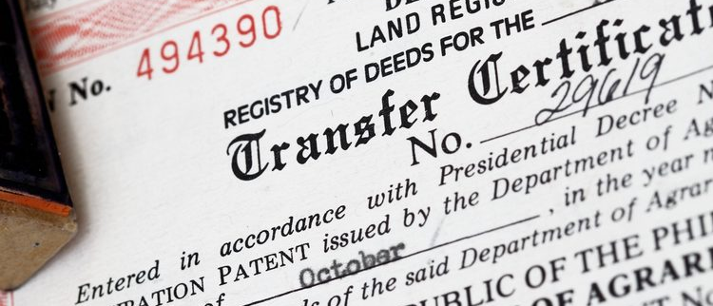
Concepts
Une manière «classique» de faire une transaction:
un fonctionnaire qui a l'autorité (légale) de dire que les transactions sont correctement signées, vraies et de faire un serment (= promesse) officiel
=> "L'homme au milieu" l’intermédiaire enregistre ces transactions dans un livre / un grand registre
Notaire - Banque - société de lecture de compteurs ...

Slide 9
Concepts
Ces pratiques «classiques» ont beaucoup d'inconvénients:
Confiance «l'homme au milieu»
Le processus est aussi bon que son point le plus faible: humain
Par exemple. Crise bancaire 2008 => le tout début de Bitcoin
Risque d'altération / de triche des enregistrements
Risque de manipulation / destruction du registre
Pour éviter ces inconvénients: «Un banc de poisson est moins vulnérable qu'un poisson seul»
Décentralisation

Slide 10
Concepts
Et si ces transactions sont gérées de manière décentralisées:
CONSENSUS que les transactions sont correctement signées, vraies et de faire un serment (= promesse) officiel, d'une manière numérique
Comment s'assurer que les transactions sont correctement signées et vraies d'une manière numérique:
=> Chiffrement (encryption)
Comment rendre une promesse officielle d'une manière numérique:
=> La chaine de block

Slide 11
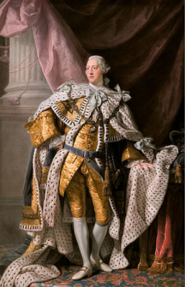
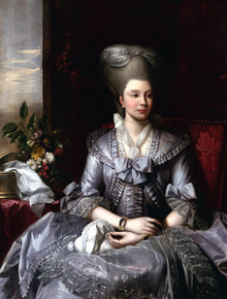
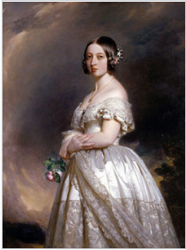
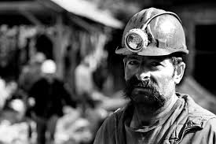
Création d’un bloc
Les transactions sont regroupées dans un bloc connecté au bloc précédent. C'est le rôle du mineur de faire cela.
Block H
Réservoir
Transaction
Block I
Ferdinant
Charlotte
Transaction
Georges
Charlotte
Block J
Transaction
Mineur
Ferdinand
Victoria
Block K
Transaction
Charlotte
Victoria

Slide 12
Rôle du mineur
Le mineur a un rôle clé:
Il / elle doit vérifier si la transaction est correcte
Garanti l'origine des «biens» en parcourant la chaine des blocs
Pour cela il/elle conserve l’entièreté du registre
Il/elle collecte les transactions pour les mettre dans un bloc
Qui devrait être incité à jouer correctement au jeu
À qui nous ne faisons pas confiance (a priori)
Pour respecter ces exigences, il y a 3 murs de protection:
Le mineur est choisi au hasard dans une communauté de mineurs
D'autres mineurs approuvent le travail effectué en ajoutant le bloc nouvellement créé à leur propre blockchain
Seule la blockchain la plus longue est valide
Consensus

Slide 13
Choix d’une blockchain
Besoin de partager une base de données commune et toujours à jour
Impliquant plusieurs acteurs/parties
Les parties impliquées ont des intérêts divergents et/ou ne sont pas dignes de confiance et/ou risque d’être attaquées (cyber)
Les règles qui régissent les participants sont identiques et ne changent pas régulièrement
Besoin d’un archivage immuable
Alors une blockchain est la solution
Soit via une chaine de bloc privée (Axa, Bosch, IBM …) =>proof of stake
soit via une chaine de bloc public => proof of work

Slide 14
Secteur de l’energie
Quelques exemples
Solarcoin
Actif numérique (token appelé SLR) créé comme un moyen de récompenser la production d'électricité solaire mondiale
Les propriétaires de PV reçoivent 1 SLR / MWH
SLR peut être échange avec d'autres devises crypto ou $ - € (0,28 $ / SLR en avril 2018)
C’est une crypto monnaie

Slide 15
Secteur de l’energie
Quelques exemples
Conjoule
Leur premier service est un marché local de l'énergie qui permet à Providing Homes (maisons productrices d'énergie renouvelable) de vendre leur surplus d'énergie directement aux foyers et organisations locaux.
2 pilotes à Kettwig et à Mülheim (Allemagne)
Parmi les premiers consommateurs d'énergie pour le pilote, il y a une école, le, et une compagnie d'eau
Les prosommateurs peuvent choisir librement, quel consommateur ils veulent fournir avec leur surplus d'énergie générée.

Slide 16
Secteur de l’énergie
Echange d’énergie
SCHOOL

Slide 17
Secteur de l’énergie
SCHOOL

Slide 18
Secteur de l’énergie
SCHOOL
Energie provenant du marché de gros
Période du marché
(ex 1/4h …1/2h)

Slide 19
Secteur de l’énergie
Blockchain
eco-system
Marché de gros

Slide 20
Secteur de l’énergie
Un tel mécanisme devrait garantir:
Précision et fiabilité des mesures
Traçabilité des échanges
Respect de la vie privée: c'est-à-dire offrir une défense suffisante pour qu'une attaque externe ne puisse accéder à des informations personnelles
Scinder parfaitement les échanges "paire à paire" avec ce qui vient du marché (sur la même base de temps)
Donner au marché et/ou au client de l’information proche du temps réel.
Est-ce que la blockchain répond à ces exigences?
Oui, sauf les 4ième et 5ième exigences, pourquoi ?

Slide 21
Rôle du mineur
Le mineur met de la puissance de calcul et l'espace de mémoire disponible à une communauté pour soutenir une chaîne de blocs
Mais comment les motiver et comment les sélectionner "au hasard"?
Il y a 2 façons
«Preuve d'enjeu» (proof of stake)
«Preuve de travail» (proof of work)

Slide 22
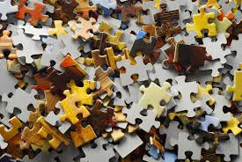
Preuve de travail
1
Principe
Résoudre un puzzle mathématique sans connaître l'image de départ
Lorsque le mineur réussit, il reçoit une incitation (par exemple 12,5 Bitcoin sont créés) en plus des frais de transaction
Avantages
Simple à mettre en œuvre
Très efficace quand les mineurs sont de parfaits inconnus
Désavantages
Enorme consommation d'énergie
Encourage la création d'équipements spécifiques (pas plus dans la philosophie d'utilisation des équipements existants)
La probabilité de succès (création d'un bloc) est une moyenne par ex. toutes les 10 minutes
La validation est créé sur base de la chaine la plus longue. Donc il faut attendre un certain nombre de bloc (par ex 6)

Slide 23
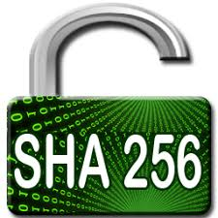
Preuve de travail
Comment ça fonctionne= chiffrement par le Hash
TX n
TX …
TX 2
HASH
TX 1
Hash bloc -1
Condition d’acceptation: Hash compris entre
0000000000000000000000000000000000000010000000000000000000000
et
0000000000000000000000000000000000001000000000000000000000000
Nonce
non
oui
Ok creation d’un bloc

Slide 24
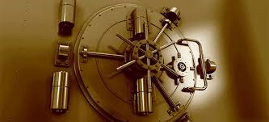
Preuve d’enjeu
Principe
Désigné au hasard
Au plus un mineur a des intérêts dans la chaine (stake), au plus il est susceptible d’être sélectionné
Avantages
Peu énergivore
Particulièrement efficace quand les mineurs sont à priori de confiance (p.ex font partie de la même entreprise)
Inconvénients
Comme il n’est pas très couteux de faire un bloc, le mineur peut être tenté de suivre plusieurs chaines à la fois (affaibli le consensus) =>Motivation des mineurs

Slide 25
Proposition d’une chaîne synchronisée
Voting token
For each Tx a token E (of a given value) is created and is assigned to the transmitter (k)
Candidates Announcement
Each candidate sends the #E that he/she is ready to use
Computation of the Stake/Wealth
For each candidate =
Generation of random numbers
Selection of the best k
Winner = k with arg max Wk / Uk
For each candidate Uk between ]0;1]
He/she receives all the voting token sent by candidates
Selection done by last Miner
$$αE_{T_{i}−1}^{k}+$$
$$βA_{T_{i}−1}^{k}+$$
$$γR_{T_{i}−1}^{k}i$$
A = Age of the last block created by the candidate
R = reputation of the candidate (e.g. # of her/his block in the main chain )

Slide 26
Proposition d’une chaîne synchronisée
Chaque candidat envoie un nombre de jetons de vote au mineur actuel.
La période de vote:
commence un petit moment après le début de la période de marché (afin d'avoir le temps de diffuser le gagnant de cette période de marché)
et se termine avant la période de marché (afin de régler le processus de sélection)
Market Time Step t-1
Market Time Step t
Market Time Step t+1
Candidate
gate opening
Candidate
gate closing
Candidates Announcement
Selection of the best candidate
Broadcast winner

Slide 27
Proposition d’une chaîne synchronisée
Chaque candidat forge un bloc avec toutes les transactions effectuées pendant la période de marché et le diffuse
Période de Marché t-1
Période de Marché t
Période de Marché t+1

Slide 28
Proposition d’une chaîne synchronisée
Le consensus est créé par:
Tous les nœuds (candidats ou non) ajoutent le bloc du vainqueur à leur propre chaîne si ce bloc est égal à la majorité des bloc des différents candidats
Ceci est transparent et donc vérifiable par tous les nœuds.
La chaîne la plus longue correspond à la «vérité».
Le bloc contient toutes les transactions d’une période de marché et est compatible avec le marché de gros.
La motivation du mineur est liée à la valeur du jeton de vote
La validation du bloc est le temps entre la fin de la période de marché et l’ouverture aux candidatures du bloc suivant.

Slide 29
Conclusion
Le mécanisme proposé répond aux exigences:
Précision et fiabilité des mesures
Traçabilité des échanges
Respect de la vie privée: c'est-à-dire offrir une défense suffisante pour qu'une attaque externe ne puisse accéder à des informations personnelles
Scinder parfaitement les échanges "paire à paire" avec ce qui vient du marché (sur la même base de temps)
Donner au marché et/ou au client de l’information proche du temps réel.

